Slide 1
ИНТЕГРАЦИЯ МАТЕМАТИКИ С ПРЕДМЕТАМИ ЕСТЕСТВЕННО-НАУЧНОГО ПРОФИЛЯ КАК СРЕДСТВО ФОРМИРОВАНИЯ УЧЕБНО-ПОЗНАВАТЕЛЬНОЙ КОМПЕТЕНЦИИ ОБУЧАЮЩИХСЯ
Морозова ИВ
учитель математики
ГБОУ СОШ с.Богдановка

Slide 2
ЦЕЛЬ СОВРЕМЕННОГО ОБРАЗОВАНИЯ:
-развитие у обучающихся способности эффективно действовать в ситуации неопределенности на основе целостного восприятия мира
В свете международных критериев измерения качества системы образования на одно из первых мест выходит проблема формирования мобильности, умения работать с информацией, принимать решения в нестандартных ситуациях

Slide 3
РЕЗУЛЬТАТЫ ОСВОЕНИЯ ПРОГРАММ ООО, СОО:
личностные;
метапредметные;
предметные
«МЕТА...»: «ЗА»,
«ЧЕРЕЗ»;
«НАД»

Slide 4
МЕТАПРЕДМЕТНЫЕ РЕЗУЛЬТАТЫ
ФГОС ООО: «... метапредметным, включающим:
-освоение обучающимися межпредметных понятий (т.е.таких, которые используются в нескольких предметных областях и позволяют связывать знания из различных учебных предметов, курсов, модулей в целостную научную картину мира) и универсальные учебные действия (познавательные, коммуникативные, регулятивные);

Slide 5
МЕТАПРЕДМЕТНЫЕ РЕЗУЛЬТАТЫ
- способность использовать их (межпредметные понятия) в учебной, познавательной и социальной практике;
- готовность к самостоятельному планированию и осуществлению учебной деятельности и организации учебного сотрудничества с педагогами и сверстниками, к участию в построении индивидуальной, образовательной траектории;

Slide 6
МЕТАПРЕДМЕТНЫЕ РЕЗУЛЬТАТЫ
овладение навыками работы с информацией: восприятие и создание информационных текстов в различных форматах, в том числе цифровых, с учетом назначения информации и ее целевой аудитории»
(ФГОС ООО п.41)

Slide 7
МЕЖПРЕДМЕТНАЯ НАПРАВЛЕННОСТЬ В ОБУЧЕНИИ
одинаковые методические приемы при изучении материала
использование одинаковых обозначений и терминологии
специальное изучение метода математического моделирования ; выведение межпредметных аспектов при его рассмотрении;

Slide 8
МЕЖПРЕДМЕТНАЯ НАПРАВЛЕННОСТЬ В ОБУЧЕНИИ
использование задач прикладного содержания на уроках математики;
межпредметная направленность при изучении некоторых тем и разделов математики: вычисления, проценты и пропорции, масштаб, уравнения, формулы, функции и графики, производные, таблицы

Slide 9
УРОКИ С ИСПОЛЬЗОВАНИЕМ МЕЖПРЕДМЕТНЫХ СВЯЗЕЙ
Фрагментарные уроки, на которых отдельные вопросы содержания раскрываются с привлечением знаний других предметов
Узловые уроки, на которых межпредметные связи реализуются на протяжении всего урока с целью полного и глубокого изучения темы

Slide 10
УРОКИ С ИСПОЛЬЗОВАНИЕМ МЕЖПРЕДМЕТНЫХ СВЯЗЕЙ
Бинарные уроки, на которых чередуются теоретические и практические вопросы , теоретическое обоснование непосредственно предшествует практическим приемам, умениям и навыкам

Slide 11
УРОКИ С ИСПОЛЬЗОВАНИЕМ МЕЖПРЕДМЕТНЫХ СВЯЗЕЙ
ПРОБЛЕМА: десинхонизация изучения предметного материала
география 5 кл и математика 6 кл
изучение МАСШТАБА
физика 7 кл и геометрия 9 кл
понятие вектора
химия 8 кл и физика 8 кл
изучение строения атома

Slide 12
УРОКИ С ИСПОЛЬЗОВАНИЕМ МЕЖПРЕДМЕТНЫХ СВЯЗЕЙ
Интегрированные уроки, на которых органически сливаются знания из ряда учебных предметов при раскрытии сдержания всего урока
ПРОБЛЕМА:
различия в обозначениях и формулировках

Slide 13
ИНТЕГРАЦИЯ-КОМПЕТЕНТНОСТЬ
термин ИНТЕГРАЦИЯ ЗНАНИЙ тесно связан с термином КОМПЕТЕНТНОСТЬ
ИНТЕГРАЦИЯ необходимое условие современного учебного процесса, позволяет активно формировать универсальные учебные действия

Slide 14
ИНТЕГРАЦИЯ-КОМПЕТЕНТНОСТЬ
ИНТЕГРАЦИЯ - взаимодействие двух и более учебных дисциплин. При интеграции обучающийся выполняет новую, более активную и значимую для самого себя роль, тем самым повышая самооценку и понимание необходимости пополнения своих знаний

Slide 15
КРИТЕРИИ ЭФФЕКТИВНОСТИ ИНТЕГРАЦИИ
высокая мотивация по предмету;
овладение УУД:
- умение организовать свою деятельность,
определить ее цели и задачи, выбрать средства
реализации цели, применить на практике и
оценить достигнутые результаты
- умение взаимодействовать в коллективе, вести за
собой и представлять результаты своей деятельности и
деятельности команды

Slide 16
ВОЗМОЖНОСТИ ИНТЕГРАЦИИ УЧЕБНЫХ ПРЕДМЕТОВ
С практической точки зрения интеграция предполагает
усиление метапредметных связей
снижение перегрузки обучающихся
расширение сферы получаемой информации
подкрепления мотивации обучения

Slide 17
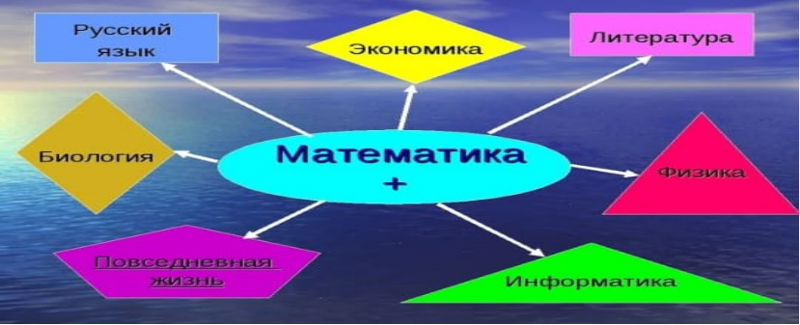
ВОЗМОЖНОСТИ ИНТЕГРАЦИИ УЧЕБНЫХ ПРЕДМЕТОВ
Интеграция дает возможность показать обучающимся «МИР В ЦЕЛОМ» преодолев разобщенность научного знания

Slide 18
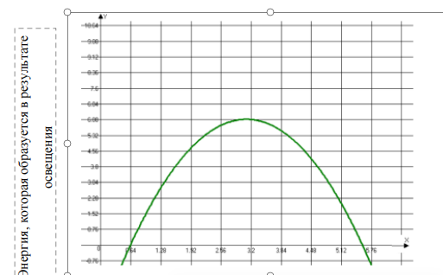
ПРИМЕРЫ ИНТЕГРИРОВАННЫХ ЗАДАНИЙ
Энергию, образующуюся в результате фотосинтеза в зеленой части дерева, описано в виде графика ее зависимости от интенсивности освещения
Записать формулу зависимости. Установить:
а) при какой интенсивности дерево может выделить
максимальную энергию в результате фотосинтеза;
б) промежутки на которых происходит убывание и рост
процесса выделения энергии;
в) сколько энергии образуется в зеленой части дерева
при интенсивности освещения;
г) какой должна быть интенсивность света, чтобы
выделилась энергия 5,32 ед., (установить по графику и отдельно с использованием калькулятора, вычислить относительную погрешность полученного результата).

Slide 19
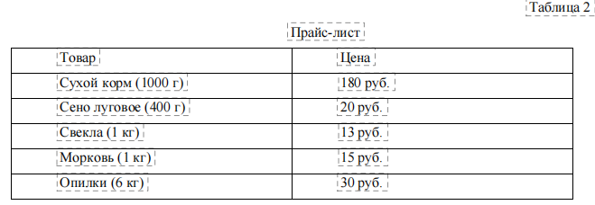
ПРИМЕРЫ ИНТЕГРИРОВАННЫХ ЗАДАНИЙ
Ратологу, который работает на ферме для морских свинок,нужно рассчитать затраты на их уход и питание. Известно, что месячный рацион одной морской свинки составляет 500 г сухого корма, 400 г сена, а овощей (морковь, свекла) на 100 г меньше, чем сухого корма. Для уборки в загоне рассчитанном на две морские свинки используется 12 кг опилок (в месяц) с учетом прайс-листа (таблица 2). Записать выражением затраты фермы сроком на 3 месяца для 400 морских свинок.

Slide 20
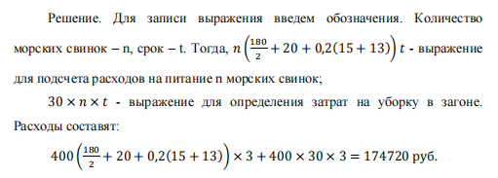
ПРИМЕРЫ ИНТЕГРИРОВАННЫХ ЗАДАНИЙ

Slide 21
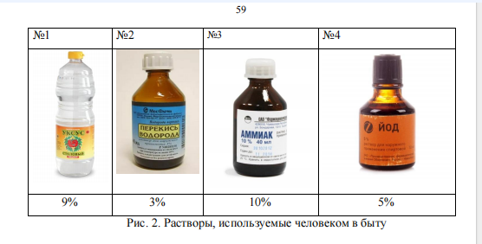
ПРИМЕРЫ ИНТЕГРИРОВАННЫХ ЗАДАНИЙ
На рисунке представлены растворы, которыми человек пользуется в быту. На каждой этикетке раствора указано %, то есть массовая доля растворенного вещества в растворе, которая соответствует массе вещества, содержащегося в 100 г раствора.
Найти:
а) массу растворенного вещества и массу воды (уксус, аммиак, перекись водорода), находящихся в каждом из растворов на рисунке;
б) массу растворенного вещества и отдельно общую массу вспомогательных веществ.

Slide 22
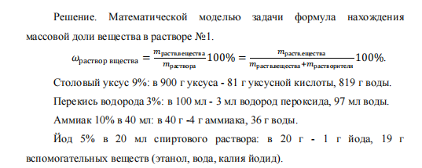
ПРИМЕРЫ ИНТЕГРИРОВАННЫХ ЗАДАНИЙ

Slide 23
ИСТОЧНИКИ ИНФОРМАЦИИ ПО ТЕМЕ
Ссылка на семинар по теме в VK
https://vk.com/video-21242193_456239758
Интеграция математики с предметами естественно -научного профиля (стр 51) https://elib.utmn.ru/jspui/bitstream/ru-tsu/6565/1/UsoltsevaTI_2022.pdf
Методическое пособие: Достижение метапредметных результатов в рамках изучения предметов естественно-научного блока (ИСРО 2023год)
https://edsoo.ru/wp-content/uploads/2023/12/estestvenno-nauchnyj-blok_01.pdf

Slide 24
ЗАКЛЮЧЕНИЕ
Живой человеческий характер это дробь, где числитель - нравственные качества личности, а знаменатель - её самооценка личности.
Чем выше знаменатель, тем меньше дробь.
Что бы становиться совершеннее, нравственно чище человек должен постоянно увеличивать, наращивать числитель и всячески укорачивать знаменатель
Л.Н. Толстой «Об истине, жизни и поведении».

Slide 25
СПАСИБО ЗА ВНИМАНИЕ)
Морозова ИВ
учитель математики
ГБОУ СОШ с.Богдановка

